Slide 1
Normalização de dados

Slide 2
O que é Normalização de Dados?
Normalização de dados é um processo para organizar e limpar informações para que fiquem mais fáceis de usar e analisar.
O principal objetivo da normalização é minimizar a redundância e evitar inconsistências. Isso é feito organizando os dados em tabelas e relacionamentos que seguem regras específicas.
Normalizar dados é como arrumar uma gaveta cheia de papéis: você coloca tudo em ordem para que seja fácil encontrar o que precisa e evitar confusões. No trabalho, isso ajuda a criar relatórios precisos, tomar melhores decisões, e manter tudo funcionando de forma eficiente.

Slide 3
Como ela se relaciona com administração?
Organização: Dados organizados ficam mais fáceis de usar para criar relatórios úteis e corretos.
Integração: Ajuda a juntar dados de diferentes fontes, para que tudo se encaixe bem.
Análise Clara: Dados bem organizados são mais fáceis de entender, ajudando na tomada de decisões mais acertadas.
Melhor Atendimento: Permite um atendimento mais eficiente ao ter informações atualizadas rapidamente.

Slide 4
Exemplos
Sistemas de Gestão (ERP): Usam normalização para garantir que dados financeiros e de estoque sejam precisos e bem organizados.
ERP (Enterprise Resource Planning) é um sistema de gestão integrado que consegue organizar diversas áreas de uma empresa em um só sistema, gerenciando os dados da empresa em um banco de dados único. Isso permite automatizar processos e cria uma visão geral muito mais confiável para a tomada de decisão dos gestores.
Análise de Vendas: Ajuda a ver claramente o desempenho de vendas e encontrar áreas para melhorar.
Recursos Humanos: Mantém informações dos funcionários organizadas e precisas, desde salários até avaliações de desempenho.

Slide 5
Formas Normais
A normalização é dividida em diferentes formas normais, cada uma com um conjunto de regras para organizar os dados. As principais formas normais são:
Primeira Forma Normal (1NF):Cada coluna deve conter apenas valores atômicos (ou seja, valores indivisíveis) e cada célula da tabela deve ter um único valor.
Exemplo: Em vez de ter uma coluna para “Endereços” que armazena múltiplos endereços separados por vírgulas, você deve ter uma tabela separada para endereços com uma chave estrangeira referenciando a tabela principal.

Slide 6
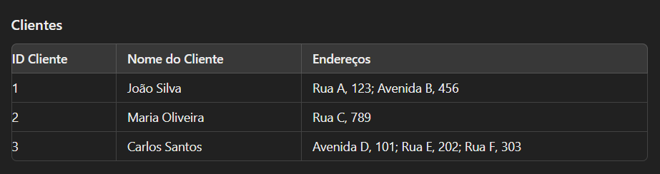
Tabela Original (Sem Normalização)
Problema: Os endereços estão armazenados em uma única coluna, separados por ponto e vírgula. Isso pode causar problemas como dificuldade para buscar endereços específicos, redundância e inconsistência.

Slide 7
Tabela Normalizada em 1nf
Para resolver esses problemas, vamos separar a tabela em duas tabelas:
Tabela de Clientes: Armazena informações básicas dos clientes.
Tabela de Endereços: Armazena os endereços, com uma referência para o cliente correspondente.

Slide 8
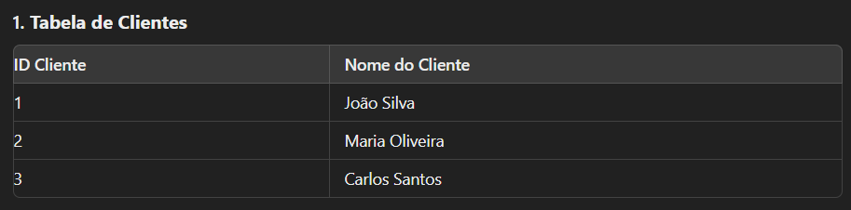
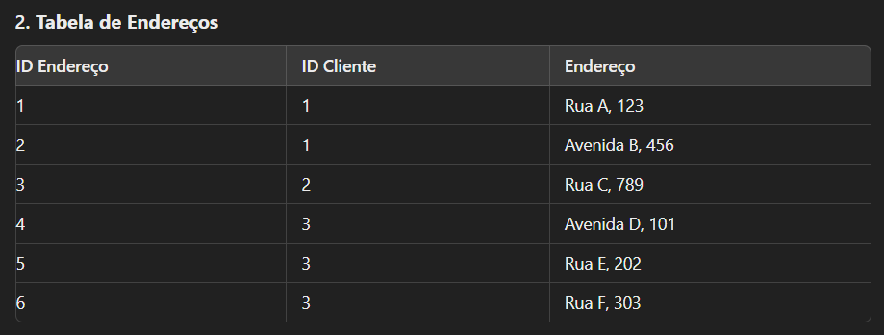

Slide 9
Segunda Forma Normal (2NF)
A Segunda Forma Normal (2NF) é uma forma de organizar dados em tabelas para garantir que cada pedaço de informação dependa totalmente da chave primaria não só uma parte. Para isso, você divide a tabela em partes menores, onde cada parte armazena dados que são relevantes para a chave principal daquela tabela. Isso melhora a organização dos dados e evita repetições desnecessárias.
Chave primaria: É o identificador que garante que cada linha na tabela seja única. Por exemplo, em uma tabela de pedidos, a chave principal pode ser um número de pedido.
Para estar na 2NF, cada coluna (ou campo) em uma tabela deve depender completamente da chave principal e não apenas de uma parte dela.

Slide 10
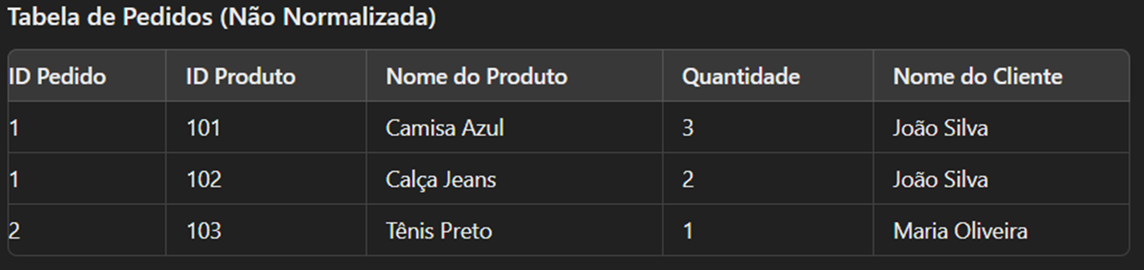
Imagine que você tem uma tabela de Pedidos que contém informações sobre os produtos e os clientes: ID Pedido + ID Produto é a chave principal que identifica cada linha. Problemas: Nome do Produto: Só depende de ID Produto, não da combinação ID Pedido + ID Produto. Nome do Cliente: Só depende de ID Pedido, não da combinação ID Pedido + ID Produto.

Slide 11
Como resolver?
Para resolver esses problemas, dividimos a tabela em tabelas menores. Cada tabela vai ter apenas as informações que dependem totalmente da chave principal.
Primeira tabela: Esta tabela vai guardar informações sobre o pedido e o produto, mas sem repetir informações sobre o produto e o cliente.
Segunda tabela: Esta tabela guarda informações sobre os produtos, onde ID Produto é a chave principal.
Terceira tabela: Esta tabela guarda informações sobre os clientes, onde ID Pedido é a chave principal.

Slide 12
